Slide 1
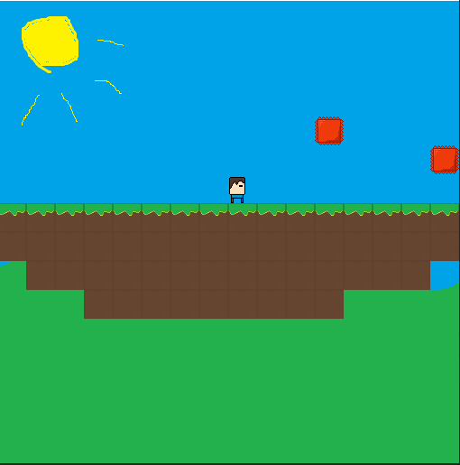
Bloxy adventure
Автор - Никита Цылёв

Slide 2
Введение
Идея для этого проекта у меня возникла почти моментально. Кто же не хочет попытаться создать свой собственный платформер? Вот и я, вдохновленный этой идеей взял эту тему.

Slide 3
Описание реализации
В этой программе используется 11 классов и штук 5 функций. Давайте кратенько пробежимся по самым интересным. В самом начале нужно было определится, как же сделать переход между уровнями, ведь какая игра может быть платформером без перехода между уровнями, верно? Было решено сделать отдельный класс и назвать его менеджером. С помощью него все остальные классы переключались между собой. Класс Gamescene является одним из самых важных классов, именно он реализует сам процесс игры. Классы YouWin и Menu отвечают за победный и титульный экран. Остальные классы - это блоки, монстры из которых состоит мир и сам персонаж. Кстати, еще можно отметить, что я использую модуль pyganim, с помощью него можно создавать анимацию для спрайтов немного удобнее чем это описано в учебнике.
В этой программе использовался pygame, os, pyganim

Slide 4
Заключение
По итогу можно сказать что делать платформеры - интересно и сложно. Весь их интерес в том, что реализовывать их можно по разному.
Что бы можно было добавить? Вариантов бесчисленное множество - случайная генерация, боссы, прокачка, нпс, навыки - выбирай что душе угодно!
Из того, что я хотел бы доделать, так это реализовать убийство монстров с помощью прыжков (как Марио), и добавить больше анимаций для мира.

